Slide 1




TRƯỜNG TIỂU HỌC...
CHÀO MỪNG QUÝ THẦY CÔ GIÁO
VỀ DỰ GIỜ THĂM LỚP 1
Môn : Hoạt động trải nghiệm
Giáo viên: .....
1

Slide 2

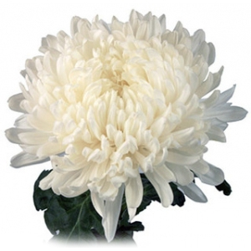

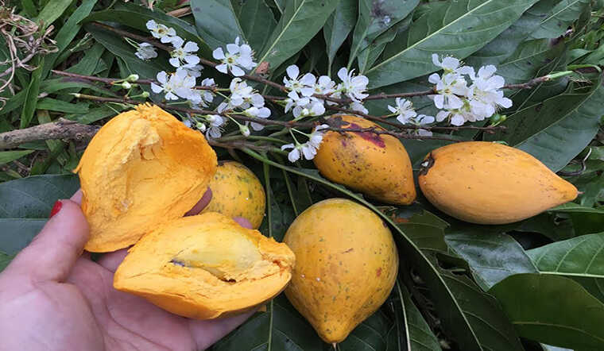
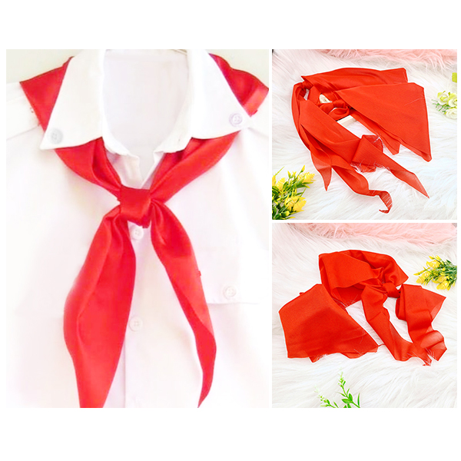
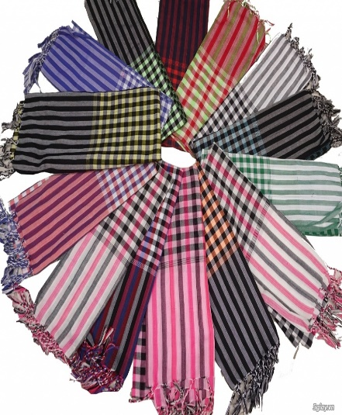

Thứ ... ngày ... tháng .. năm ...
Hoạt động trải nghiệm
KHỞI ĐỘNG

Slide 3
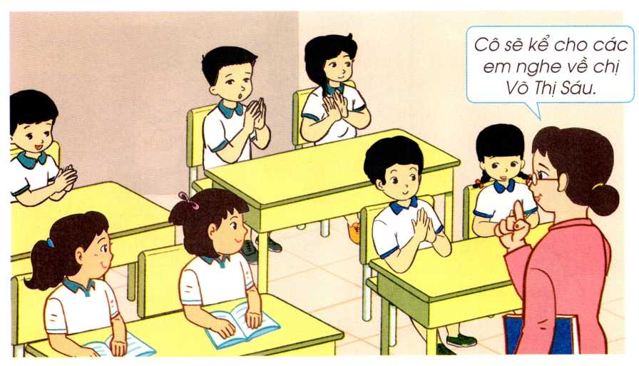
Thứ ... ngày ... tháng .. năm ...
Hoạt động trải nghiệm
Biết ơn những người có công với quê hương
Hoạt động 1: Nghe kể chuyện về những người anh hùng của quê hương

Slide 4
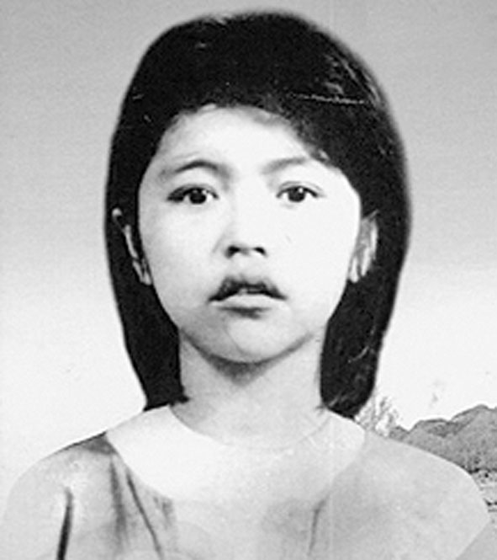

Thứ ... ngày ... tháng .. năm ...
Hoạt động trải nghiệm
Biết ơn những người có công với quê hương
VÕ THỊ SÁU
(1933-1952)
QUÊ QUÁN: BÀ RỊA – VŨNG TÀU
Chị rất vui tính, thích may vá và rất yêu hoa, nhất là hoa lê-ki-ma

Slide 5
Thứ ... ngày ... tháng .. năm ...
Hoạt động trải nghiệm
Biết ơn những người có công với quê hương
Năm 1947 chị tham gia Đội viên Công an xung phong khi mới 14 tuổi.
Năm 1948 chị đã dùng lựu đạn tấn công cuộc mít tinh
Tháng 2 năm 1950 Tại phiên chợ Giáp Tết Canh Dần trong cuộc tập kích nén lựu đạn chị đã giết chết tên cai tổng và một tên bán nước, không may chị đã xa vào tay giặc.
VÕ THỊ SÁU
(1933-1952)
QUÊ QUÁN: BÀ RỊA – VŨNG TÀU

Slide 6
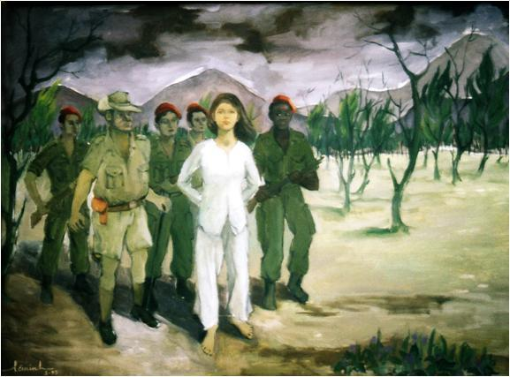
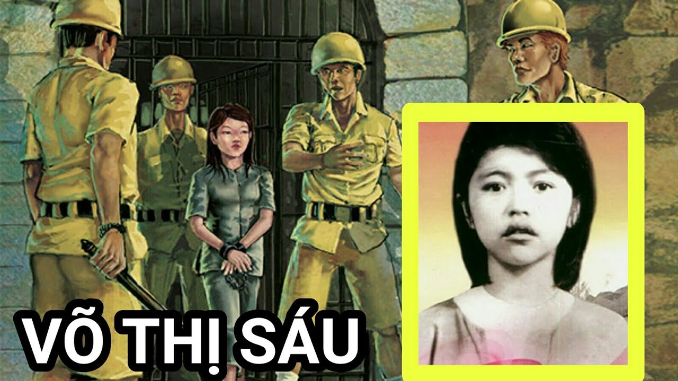
Thứ ... ngày ... tháng .. năm ...
Hoạt động trải nghiệm
Biết ơn những người có công với quê hương
Thực dân Pháp đã đưa chị ra nhà tù Côn Đảo
Tại đây chị chịu nhiều đau đớn bởi các cực hình độc ác

Slide 7
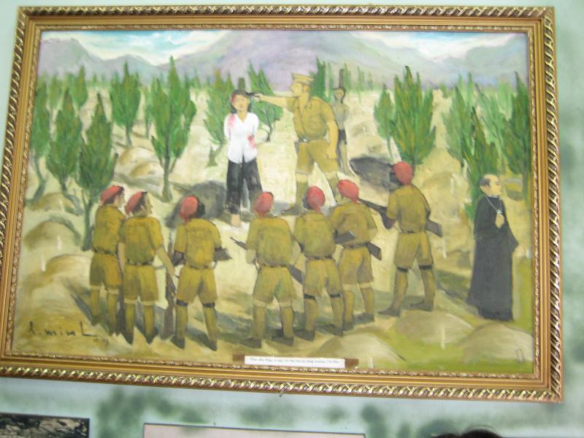
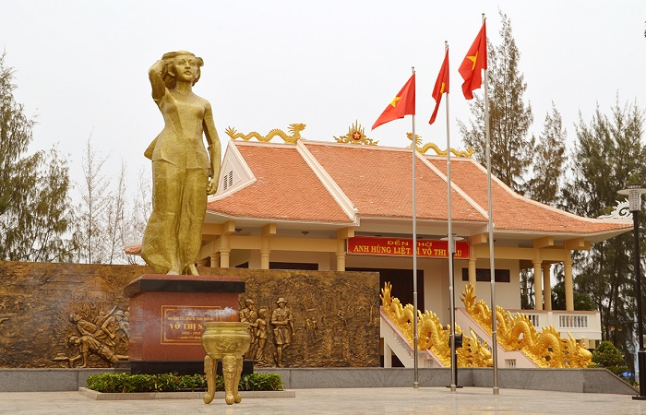
Thứ ... ngày ... tháng .. năm ...
Hoạt động trải nghiệm
Biết ơn những người có công với quê hương
Chị đã hi sinh khi chưa đầy 20 tuổi
Anh hùng Lực lượng vũ trang nhân dân

Slide 8
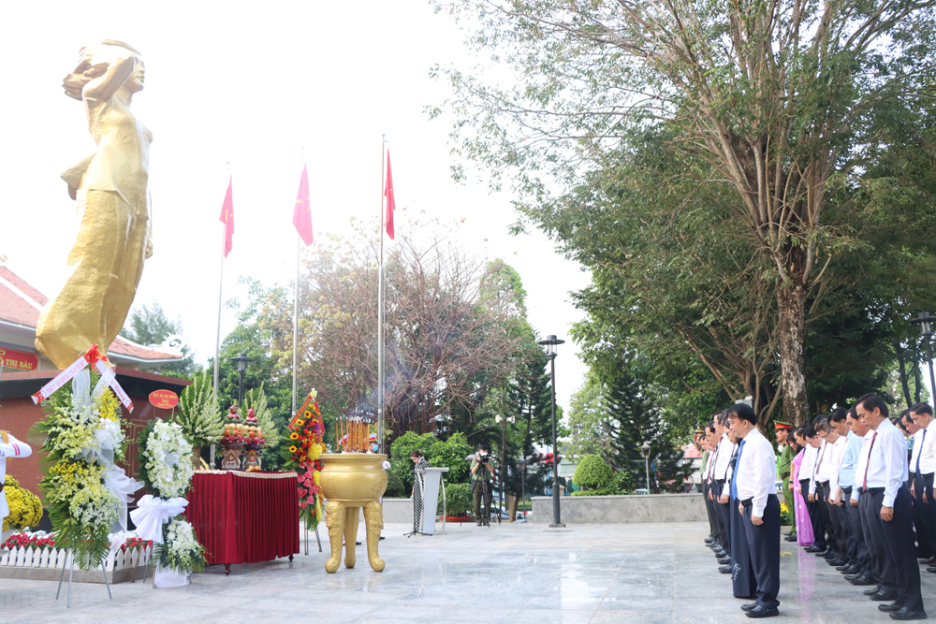
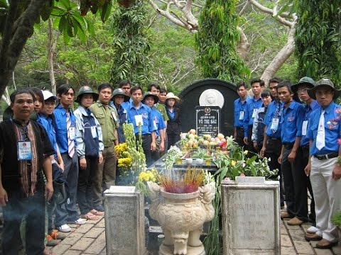
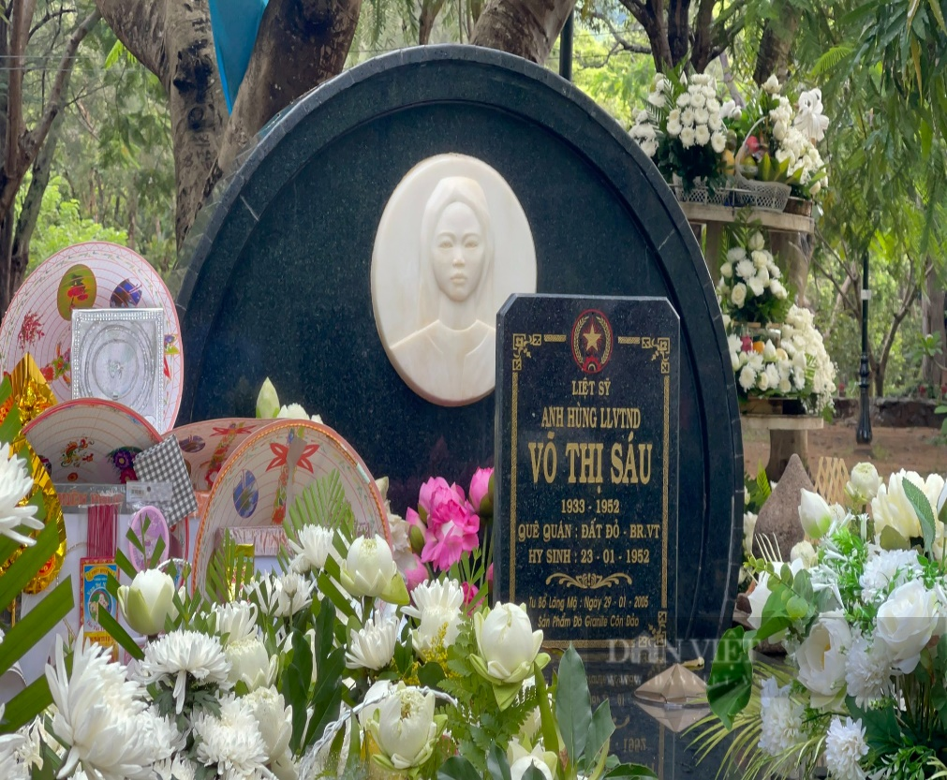
Thứ ... ngày ... tháng .. năm ...
Hoạt động trải nghiệm
Biết ơn những người có công với quê hương
Ngày 27/12 âm lịch Bà con nhân dân Côn Đảo tổ chức lễ giỗ chị một cách trang trọng

Slide 9
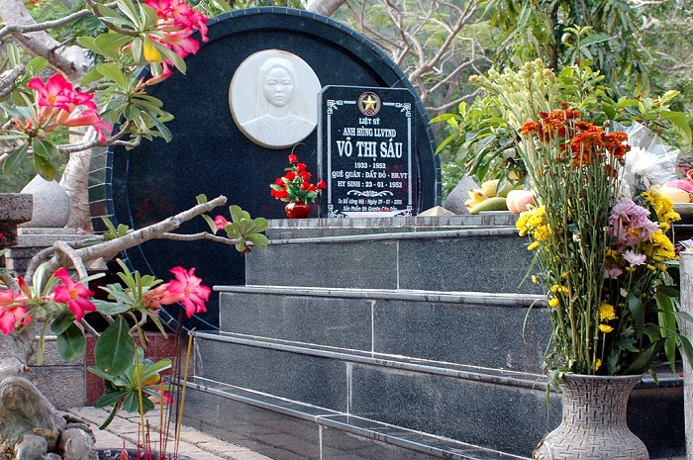
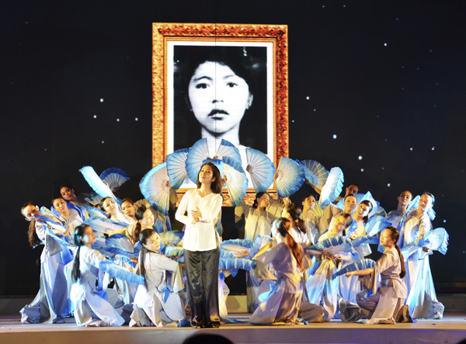
Thứ ... ngày ... tháng .. năm ...
Hoạt động trải nghiệm
Biết ơn những người có công với quê hương
Tấm gương chị Võ Thị Sáu sẽ mãi mãi là biểu tượng cho thế hệ trẻ với lòng nồng nàn yêu nước

Slide 10

Thứ ... ngày ... tháng .. năm ...
Hoạt động trải nghiệm
Biết ơn những người có công với quê hương
1. Chị Võ Thị Sáu bị thực dân Pháp xử bắn ở nơi nào?
Chị Võ Thị Sáu bị bắn ở Côn Đảo xa xôi.
2. Em thấy chị Võ Thị Sáu là người như thế nào?
Chị Sáu là một người yêu nước, kiên cường và dũng cảm.

Slide 11
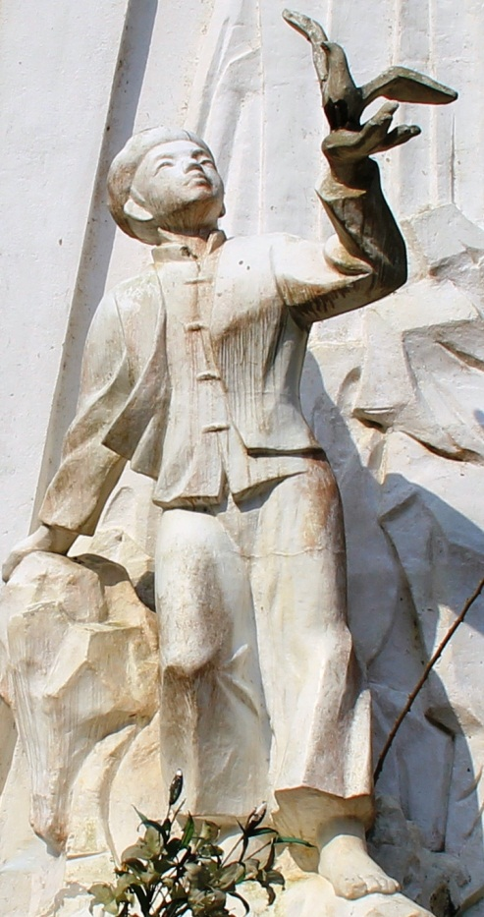

Thứ ... ngày ... tháng .. năm ...
Hoạt động trải nghiệm
Biết ơn những người có công với quê hương
KIM ĐỒNG
(1929-1943)
QUÊ QUÁN: CAO BẰNG

Slide 12
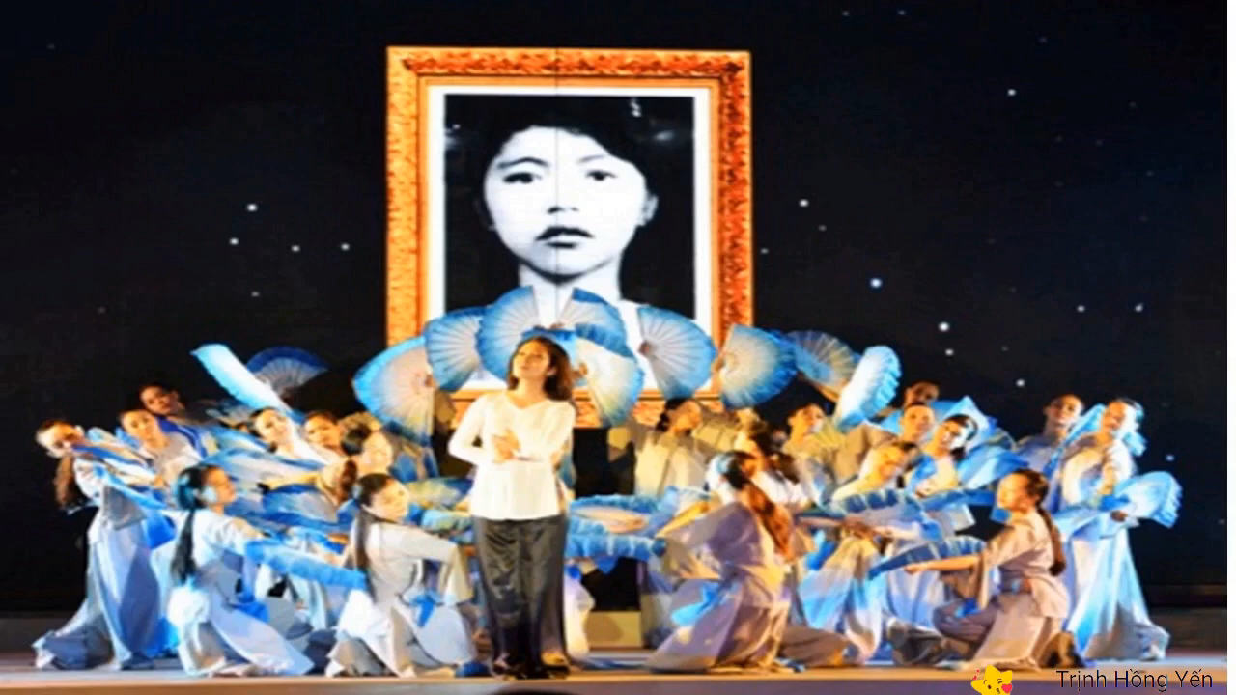
Thứ ... ngày ... tháng .. năm ...
Hoạt động trải nghiệm
Biết ơn những người có công với quê hương

Slide 13
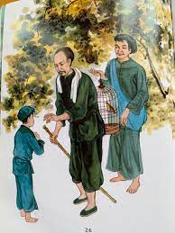
Thứ ... ngày ... tháng .. năm ...
Hoạt động trải nghiệm
Biết ơn những người có công với quê hương
Anh Kim Đồng tên thật là Nông Văn Dền
Kim Đồng luôn thể hiện trí thông minh, hoàn thành xuất sắc nhiệm vụ được giao

Slide 14


Thứ ... ngày ... tháng .. năm ...
Hoạt động trải nghiệm
Biết ơn những người có công với quê hương
1. Anh Kim Đồng tên thật là gì?
Anh Kim Đồng tên thật là Nông Văn Dền.
2. Anh Kim Đồng làm nhiệm vụ gì
Anh Kim Đồng làm nhiệm vụ giao liên (chuyển thư từ)

Slide 15
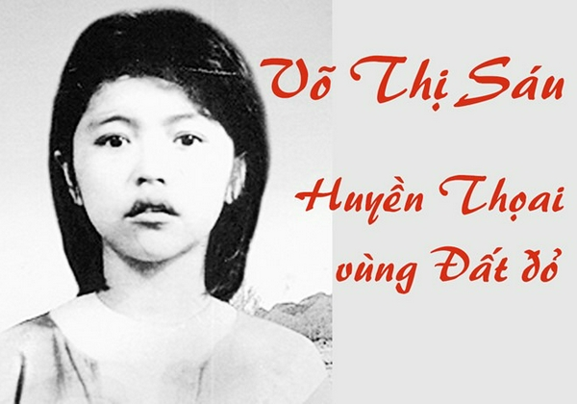
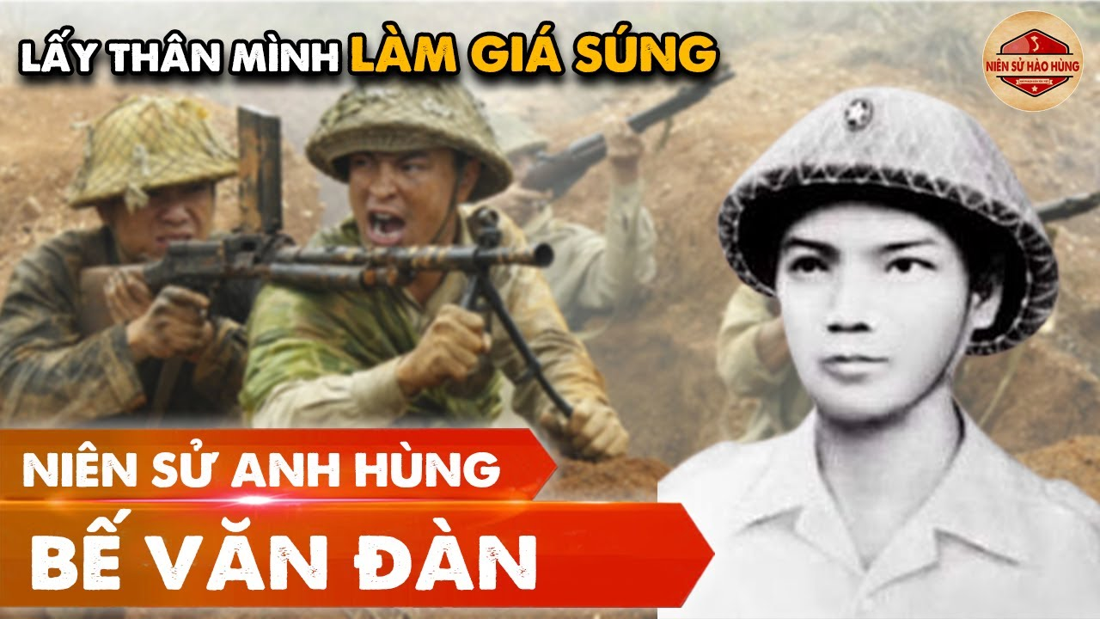
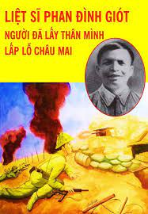
Thứ ... ngày ... tháng .. năm ...
Hoạt động trải nghiệm
Biết ơn những người có công với quê hương

Slide 16

Kết luận:
Võ Thị Sáu, Nông Văn Dền (Kim Đồng), Bế Văn Đàn, Phan Đình Giót,.. Là những anh hùng của quê hương. Họ đều có lòng dũng cảm, một lòng nồng nàn yêu nước,...

Slide 17

Trò chơi: Hạt mưa

Slide 18
Thứ ... ngày ... tháng .. năm ...
Hoạt động trải nghiệm
Biết ơn những người có công với quê hương
Hoạt động 2: Chia sẻ về các anh hùng của quê hương
Chia sẻ nhóm đôi về các anh hùng của quê hương qua nghe kể chuyện, giới thiệu.

Slide 19


CHIA SẺ

Slide 20
Thứ ... ngày ... tháng .. năm ...
Hoạt động trải nghiệm
Biết ơn những người có công với quê hương
Hoạt động 2: Chia sẻ về các anh hùng của quê hương
Có rất nhiều người đã dũng cảm hi sinh vì quê hương, đất nước. Chúng ta cần biết ơn những người anh hùng đáng quý ấy.

Slide 21
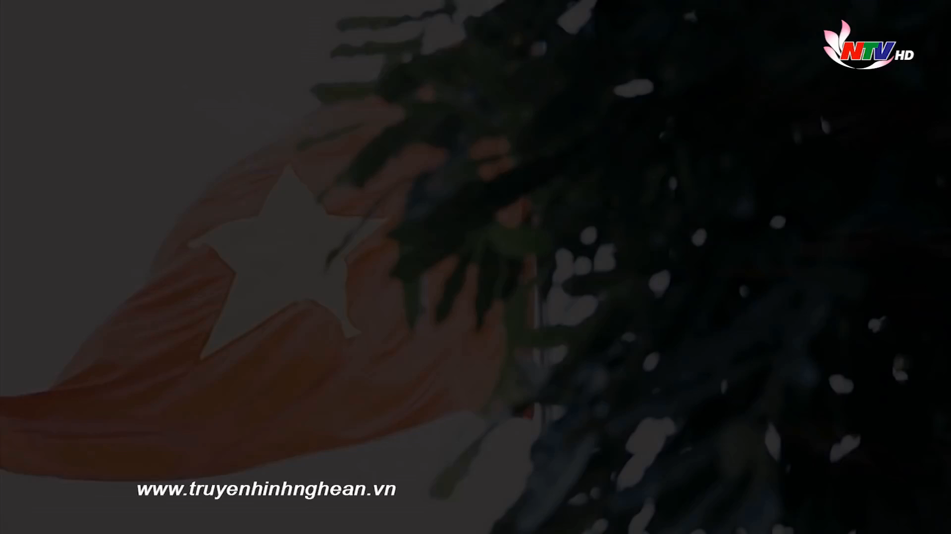

Slide 22



Thứ ... ngày ... tháng .. năm ...
Hoạt động trải nghiệm
Biết ơn những người có công với quê hương

Slide 23


TIẾT HỌC KẾT THÚC
CHÚC CÁC EM HOC TỐT

